Slide 1
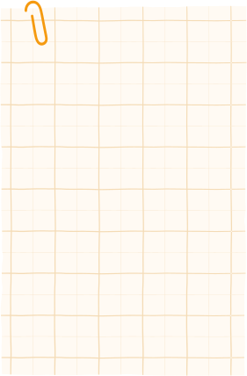

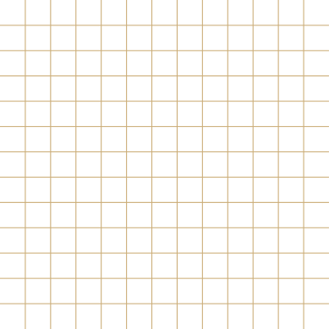


SVM (SUPPORT VECTOR MACHINE)
KELOMPOK 3:
Afif Dzaki Zain ( 234311029 )
Frezy Ananta D Tertiya ( 234311040 )
Hanan Labib Rasyaddin ( 234311041 )
Muhammad Hassanuddin ( 234311045 )

Slide 2


TABLE OF CONTENT
  01 – PENGERTIAN SVM
  03 – HIPOTESA FUNCTION
  02 - PEMAKAIAN SVM
  05 – CONTOH KASUS
  04 – COST FUNCTION
  06 – PENJELASAN KODE

Slide 3

PENGERTIAN SVM
Support Vector Machine (SVM) adalah sebuah machine learning yang pertama kali diperkenalkan oleh Vapnik. SVM merupakan supervised machine learning yang dapat menyelesaikan berbagai masalah seperti kategori teks, tulisan tangan, digit recognition, tone recognition, klasifikasi gambar dan deteksi objek, dan klasifikasi data. Dalam metode SVM, poin utamanya yaitu untuk mengoptimalkan yang namanya hyperplane.
Hyperplane digunakan sebagai batas yang memisahkan support vector kelas satu dengan support vector kelas lainnya. Dengan mengoptimalkan Support vector khususnya support vector yang berdekatan antara kelas satu dengan kelas lainnya dijadikan sebagai tolak ukur untuk batas klasifikasi agar hyperplane yang akan dibuat menjadi optimal. Vector ini berasal dari dataset yang sudah diubah menjadi nilai vector melalui vectorization setelah proses ekstraksi fitur dan dijadikan sebagai support vector. Sebagai contoh pada dataset training terdiri dari x dan y dalam bentuk {(𝑥1 , 𝑦1 ), … , (𝑥𝑛, 𝑦𝑛 )} dimana x disebut dengan vector dan y adalah label kelasnya

Slide 4
PEMAKAIAN SVM
KAPAN DIGUNAKAN
Gunakan SVM apabila memiliki dataset yang berdimensi tinggi dan juga memiliki banyak fitur yang digunakan.
Karene umumnya SVM lebih digunakan pada field text analisis, analisis gambar dan genetic analisis karena data-data seperti ini memiliki dimensi yang tinggi.
KAPAN TIDAK DIGUNAKAN
1. Model mudah dijelaskan
2. Tidak ada waktu untuk tuning, sensitif terhadap parameter dan pilihan kernel.
3. Data sangat besar, karena SVM akan lama sekali jika jumlah data banyak.

Slide 5
CARA KERJA SVM
1. Data Diubah Jadi Angka (Vectorization)
Setiap kata → diambil fiturnya → diubah menjadi angka/vektor yang bisa diproses SVM.
2. Pemberian Label Kelas
SVM hanya bisa 2 kelas → maka dipakai OVA (One Versus All)
• Kelas target = 1
• Semua kelas lain = – 1
3. Mencari Garis Pemisah Terbaik (Hyperplane)
SVM membuat garis/bidang pemisah antara kelas-kelas.
Tujuan: batas pemisah harus sejauh mungkin dari data kedua kelas.
4. Menentukan Support Vector
Support vector = data yang paling dekat dengan garis pemisah.
Data ini paling berpengaruh dalam membentuk model.
5. Menggunakan Kernel Linear
Kernel Linear dipakai untuk menghitung jarak antar vektor:
→ membantu SVM menemukan batas antar kelas.
6. Training Selesai → Terbentuk Model (w & b)
Dari proses training, SVM menghasilkan:
• w (hyperplane)
• b (bias)
• support vector
Model ini dipakai untuk prediksi.
7. Testing → Prediksi Kelas Baru
Data baru → diubah menjadi vektor → dimasukkan ke model SVM.
SVM memilih kelas dengan nilai paling tinggi (argmax).

Slide 6





KERNEL SVM
Linear
Kernel linear menghitung dot prodcut dari dua vektor input, sesuai fitur asli.
Polinomial
Kernel polinomial menggunakan fungsi polinomial untuk memetakan vektor fitur ke dimensi yang lebih tinggi, memungkinkan pemisahan yang lebih kompleks.
Gaussian Radial Basis Function (RBF)
Penggunaan fungsi kernel ini untuk mentransformasikan vektor fitur ke ruang fitur berdimensi tak hingga.
Sigmoid
Menggunakan fungsi sigmoid untuk memetakan vektor ke ruang fitur non-linear.
Fisher
Menggunakan informasi probabilistik untuk transformasi data, menghitung seberapa mirip dua vektor fitur dalam hal perubahan parameter model.

Slide 7
Hipotesis Function
Pada Support Vector Machine (SVM), fungsi hipotesis digunakan untuk menentukan di sisi mana sebuah data berada terhadap sebuah garis pemisah (hyperplane).
SVM menggunakan fungsi hipotesis berbentuk linear:
h(x) = wᵀx + b
Di mana:
  w = vektor bobot
  x = fitur input
  b = bias
  Sinyal klasifikasi:
    Jika h(x) ≥ 0 → kelas +1
    Jika h(x) < 0 → kelas -1

Slide 8
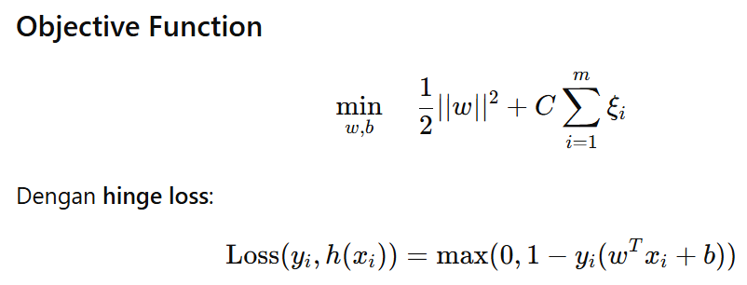
Cost Function
Cost function pada SVM bertujuan mencari hyperplane terbaik yang memaksimalkan margin, yaitu jarak antara hyperplane dengan support vector terdekat.
Tujuan Cost Function SVM
  Memperbesar margin hyperplane
  Mengurangi kesalahan klasifikasi
  Menyeimbangkan antara “model ketat” dan “model fleksibel”
Keterangan:
ξᵢ (xi) = slack variable untuk data yang salah klasifikasi
C = parameter regularisasi
C besar → penalti tinggi → model kaku
C kecil → margin lebih fleksibel

Slide 9
Studi Kasus
Studi Kasus: Pemisahan Kategori Diabetes Berdasarkan Nilai BMI Menggunakan Model Linear
Tujuan studi kasus:
Apakah dua fitur ini cukup untuk memisahkan kelas diabetes dan tidak diabetes?
Dataset berisi 10 pasien
Fitur yang digunakan:
  Glucose -> var numerik
  BMI -> var numerik
Label:
Outcome -> 0 = Tidak Diabetes, 1 = Diabetes

Slide 10
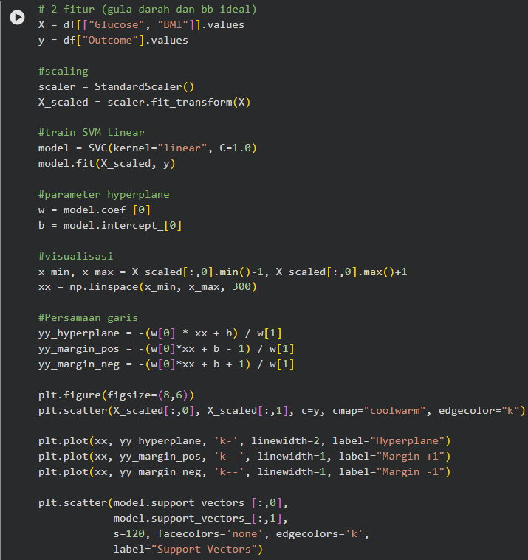
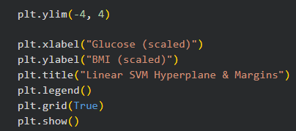
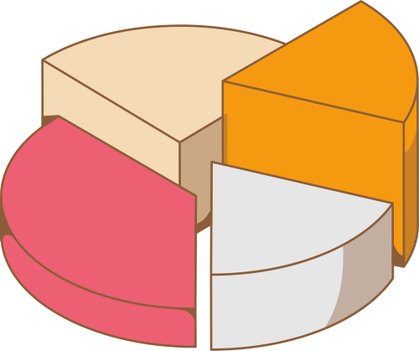
Kode Program

Slide 11
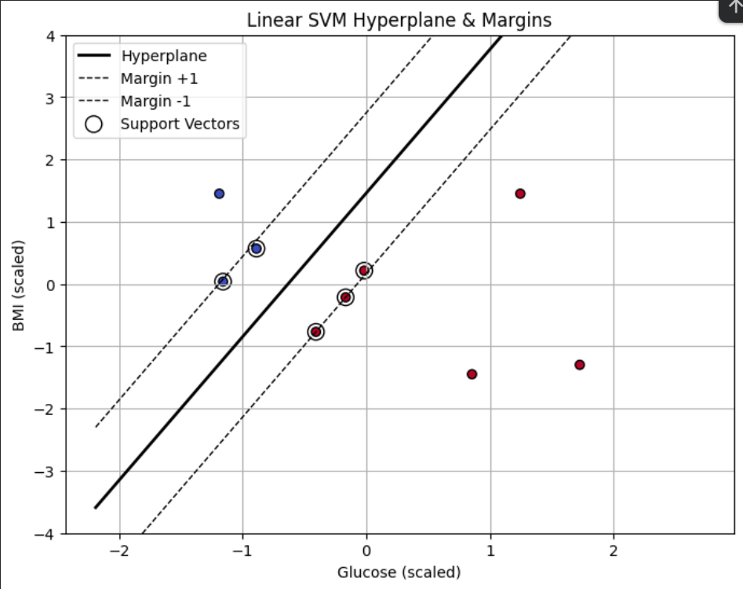
Visualisasi hasil

Slide 12
Kesimpulan
  SVM terbukti mampu membentuk hyperplane linear yang memisahkan data diabetes berdasarkan fitur Glucose dan BMI. Visualisasi menunjukkan:
  keberadaan margin yang jelas,
  support vector yang valid,
  orientasi hyperplane yang sesuai dengan distribusi data.
  Model SVM linear dapat digunakan sebagai pendekatan dasar dalam klasifikasi data diabetes untuk memahami bagaimana hubungan dua variabel fisik terhadap outcome pasien.

Slide 13
TERIMA
KASIH

